Slide 1
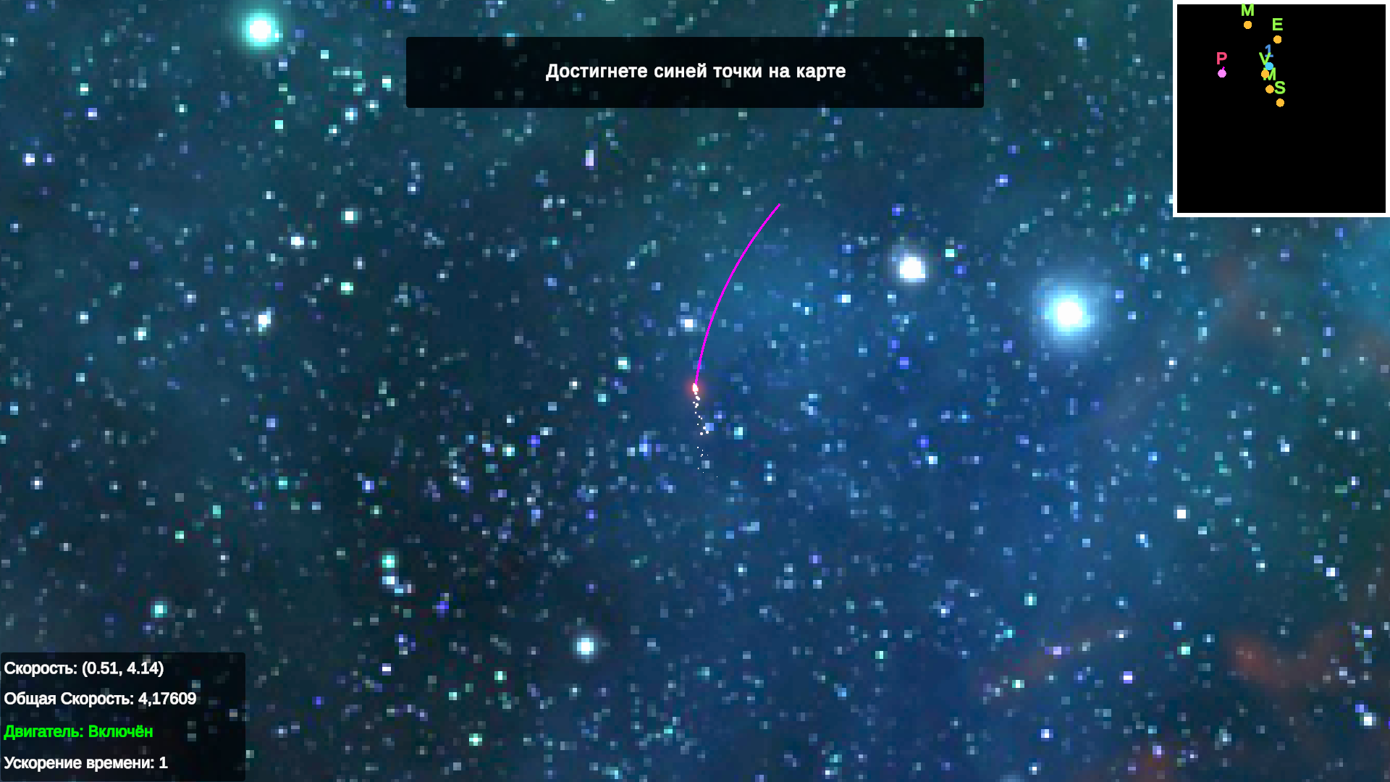
Rocket Mechanics
Исследуем космос и используем гравитационные манёвры

Slide 2
Технические характеристики
Платформа: Desktop & Web
ОС: Windows
Жанр: adventure & simulator

Slide 3
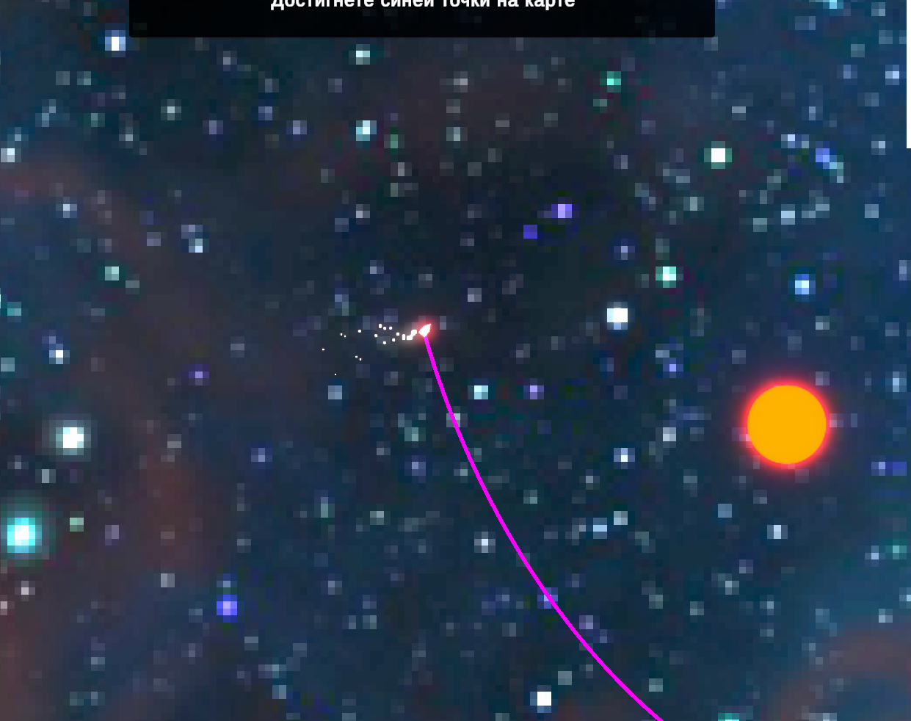
В чём суть?
Используя двигатели ракеты и гравитацию звёзд и планет, построить необходимую траекторию полёта для достижения какой-либо точки в космосе. В этой точке нужно будет что-либо сделать.
Управление ракетой, при этом, происходит в режиме реального времени.

Slide 4
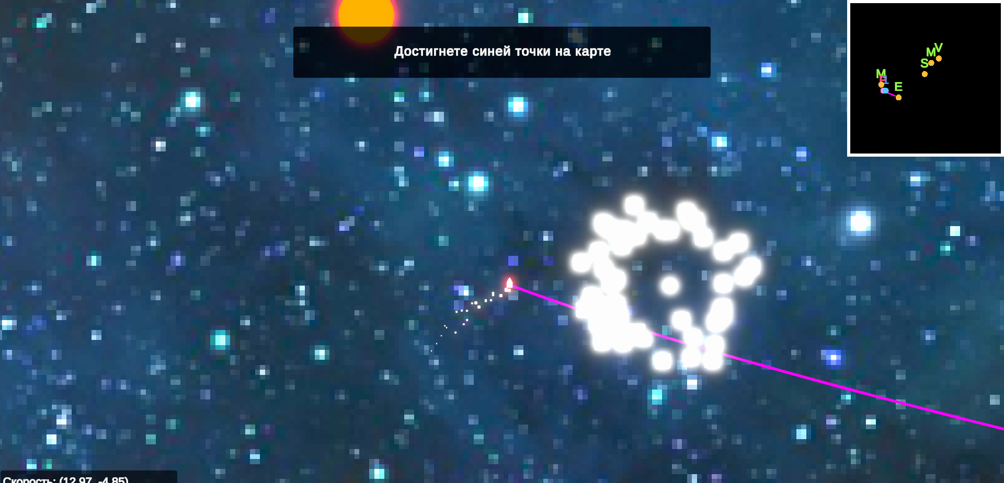
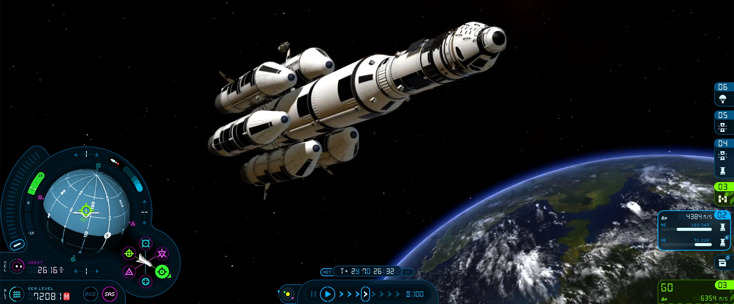
Референсы
Kerbal Space Program

Slide 5
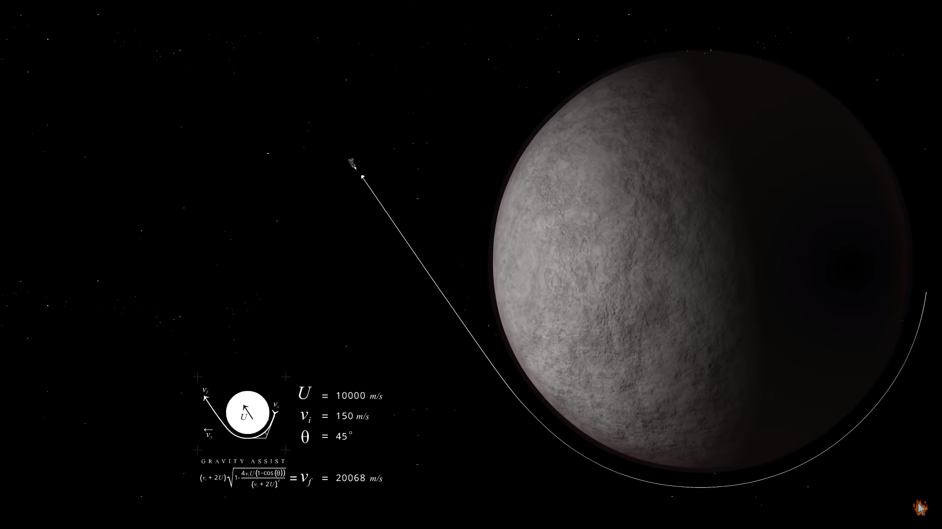
Особенности
Гравитационные манёвры
Траектория, рассчитываемая в режиме реального времени
Возможность симуляции различных систем для исследования

Slide 6
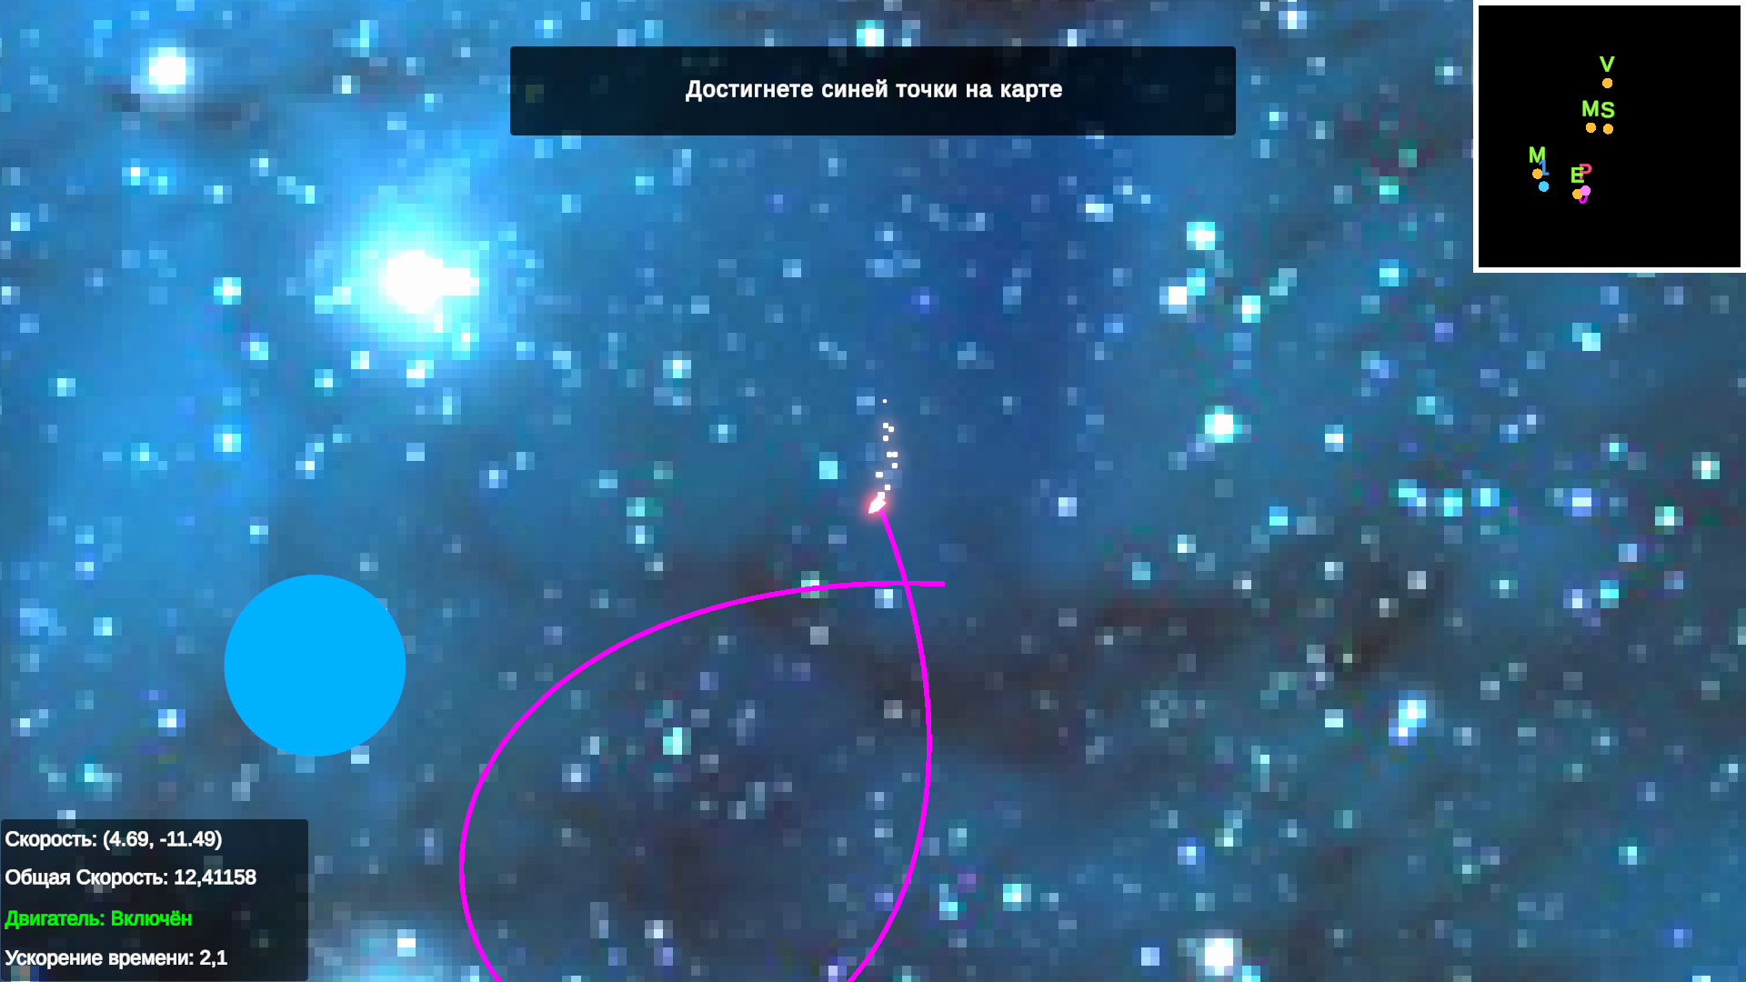

Разработчик
Ганиев Александр (Aulex)
Unity game-developer,
C# programmer

Slide 7
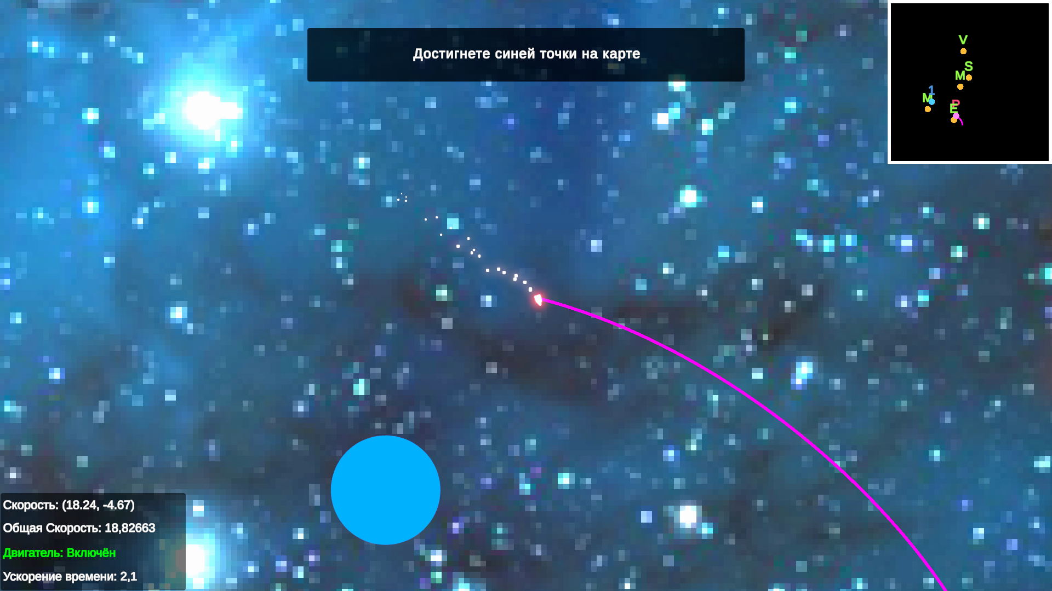


Присоединяйтесь!
Страница игры на itch.io
Телеграм-канал с новостями о моих проектах

